Slide 1


Clase 4:
Regresión logística
MACHINE LEARNING II
MAGÍSTER EN DATA SCIENCE
Jorge Alexis Castillo Sepúlveda
jorge.castillo.sepulveda@edu.udla.cl
JULIO 2023

Slide 2
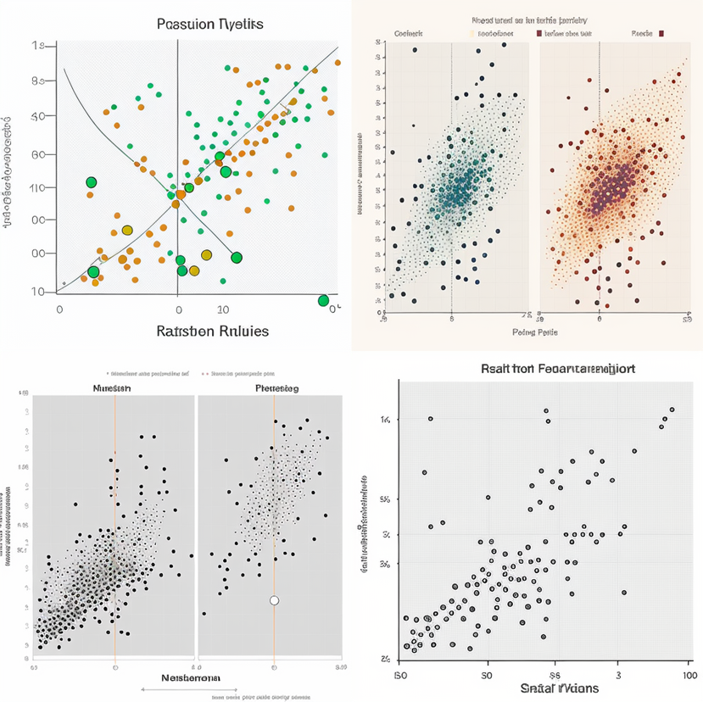
Introducción
El objetivo de esta clase es aprender el modelo de regresión logística, aprendiendo a diferenciarlo del modelo de regresión lineal desde una perspectiva de la IA (por ej., no abordaremos la máxima verosimilitud).
En la clase de regresión anterior se definió en general el concepto de regresión. Hacemos un pequeño hincapié respecto a las variables:
Si la variable output, o de salida, es continua, y la combinación de parámetros a estimar y variables input o atributos es lineal, entonces la regresión es una regresión lineal
Si la variable output no es continua, sino que categórica, entonces no es una regresión lineal
¿Por qué querría una regresión de ese tipo?¿qué podría descubrir con este método?

Slide 3
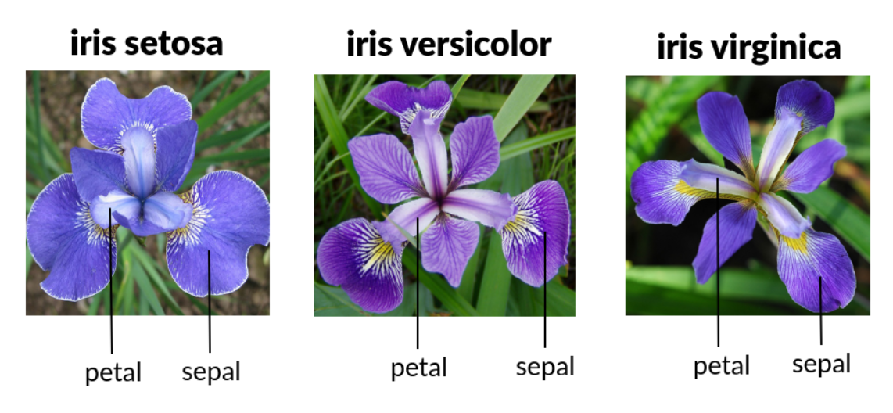
Problemas de clasificación
Recordemos el ejemplo de las flores. A partir de las variables que miden el ancho y largo de los sépalos y pétalos, ¿podemos saber su especie?¿o al menos, de cuál no es?
Variable output: la especie de la flor
Variables input: las medidas de sus pétalos y sepalos

Slide 4
Problemas de clasificación
Supongamos que somos una institución financiera ¿Le damos o no un crédito a una persona que tiene cierto perfil socioeconómico e historiales con otras instituciones bancarias?
El correo entrante, ¿es o no spam?
Ocurrencia de enfermedades en base a biomediciones
Si un estudiante es aceptado o no en ciertas instituciones educativas en base a sus calificaciones y exámenes

Slide 5
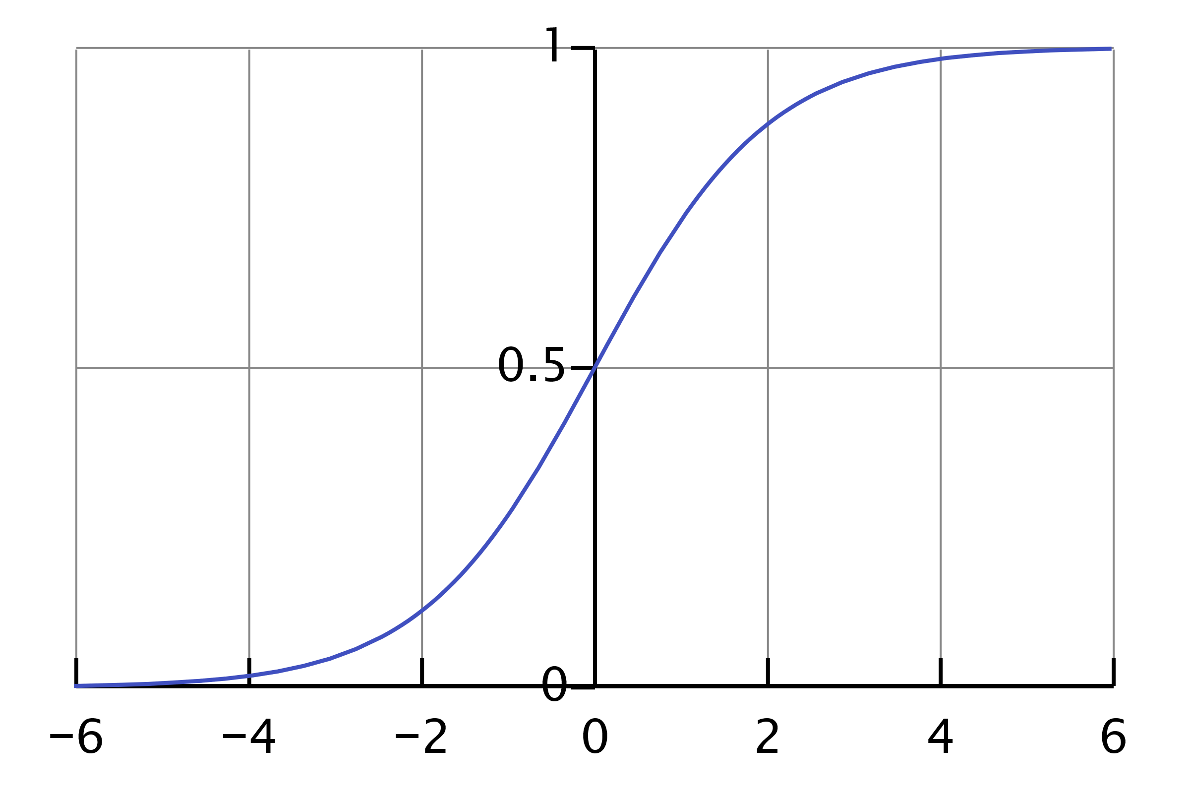
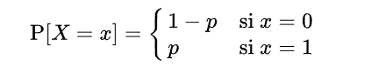
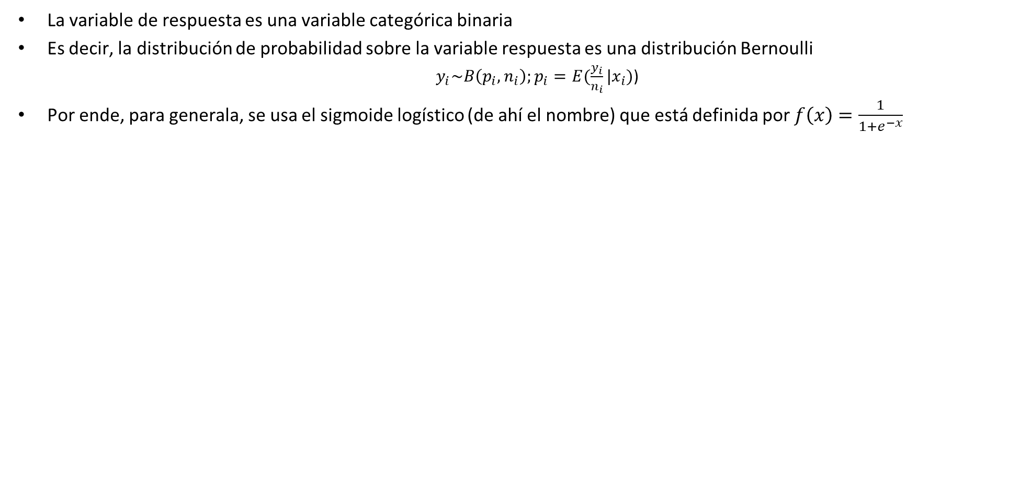
Formulación matemática
La variable de respuesta es una variable categórica binaria
Es decir, la distribución de probabilidad sobre la variable respuesta es una distribución Bernoulli
$y_{i}\sim B\left(p_{i},n_{i}\right);p_{i}=E(\frac{y_{i}}{n_{i}}|x_{i})$)
Por ende, para generala, se usa el sigmoide logístico (de ahí el nombre) que está definida por $f\left(x\right)=\frac{1}{1+e^{−x}}$
Función de probabilidad de la distribución Bernoulli
Sigmoide logístico

Slide 6
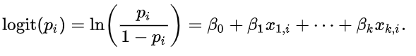
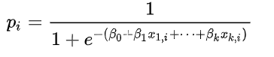
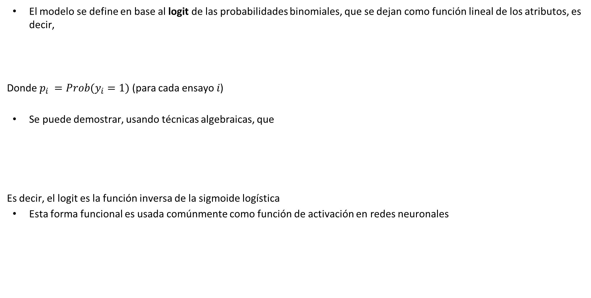
Formulación matemática
El modelo se define en base al logit de las probabilidades binomiales, que se dejan como función lineal de los atributos, es decir,
Donde $p_{i} =Prob(y_{i}=1)$ (para cada ensayo 𝑖)
Se puede demostrar, usando técnicas algebraicas, que
Es decir, el logit es la función inversa de la sigmoide logística
Esta forma funcional es usada comúnmente como función de activación en redes neuronales

Slide 7
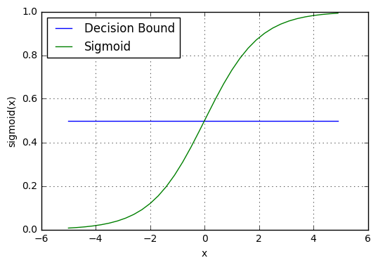
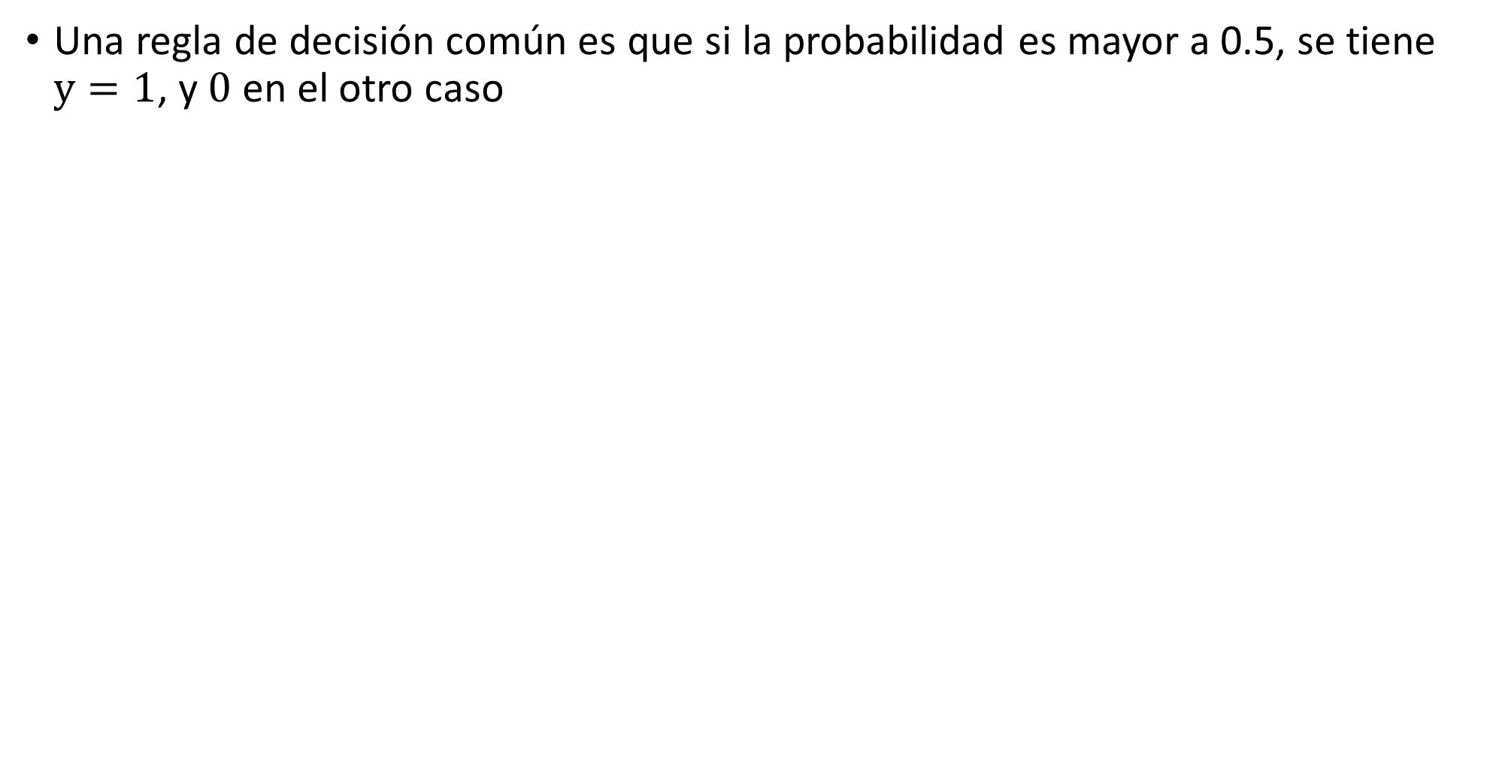
Formulación matemática
Una regla de decisión común es que si la probabilidad es mayor a 0.5, se tiene $y=1$, y $0$ en el otro caso
Spoiler: si bien es una “buena” decisión a priori, en lo prácico, descartaremos guiarnos por un solo corte

Slide 8
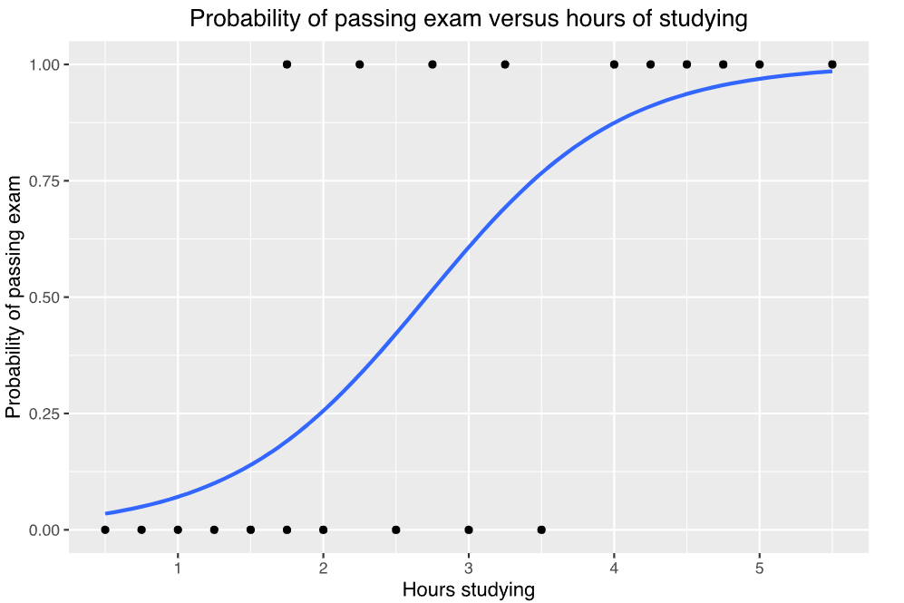
Clasificación logística: un ejemplo gráfico
Modelo se equivoca (FP)
Modelo se equivoca (FN)

Slide 9
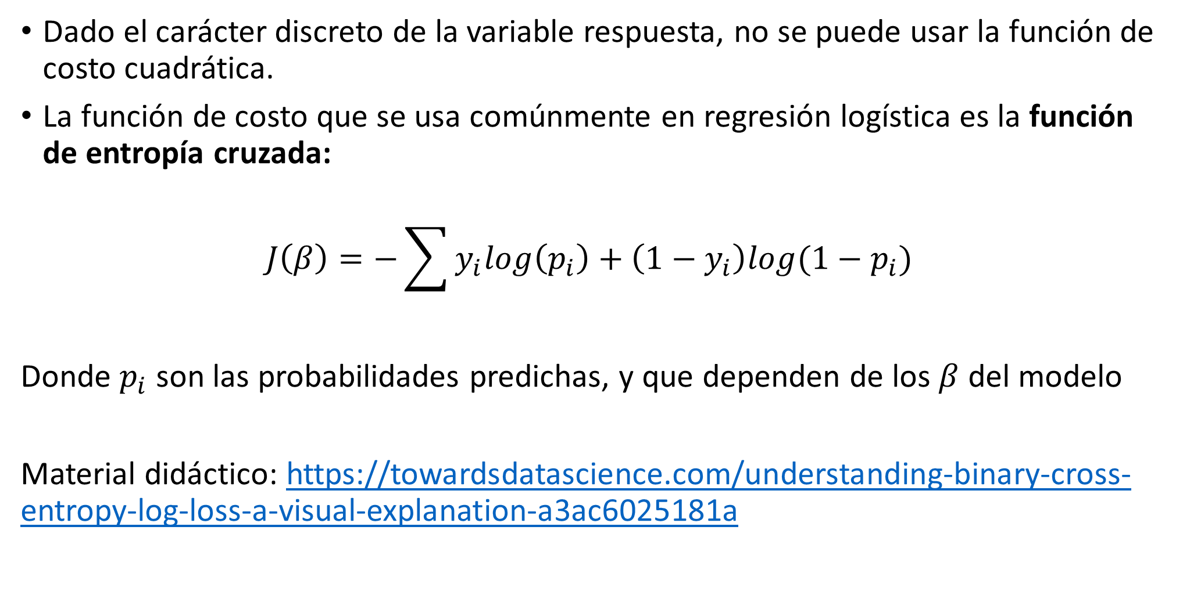
¿Y la función de costo?
Dado el carácter discreto de la variable respuesta, no se puede usar la función de costo cuadrática.
La función de costo que se usa comúnmente en regresión logística es la función de entropía cruzada:
$$J\left(β\right)=−\sum{y_{i}log\left(p_{i}\right)+\left(1−y_{i}\right)log(1−p_{i})}$$
Donde $p_{i}$ son las probabilidades predichas, y que dependen de los $β$ del modelo
Material didáctico: https://towardsdatascience.com/understanding-binary-cross-entropy-log-loss-a-visual-explanation-a3ac6025181a

Slide 10

Evaluando un modelo de clasificación
La evaluación de modelos, en general, es un paso crítico en la metodología CRISP-DM (Cross Industrial Standard Process for Data Mining)
En predicción, se usan fórmulas de error, pero en clasificación supervisada, debemos tener consideraciones diferentes que nos permitan discernir si el modelo está clasificando bien las etiquetas de las variables de salida.

Slide 11
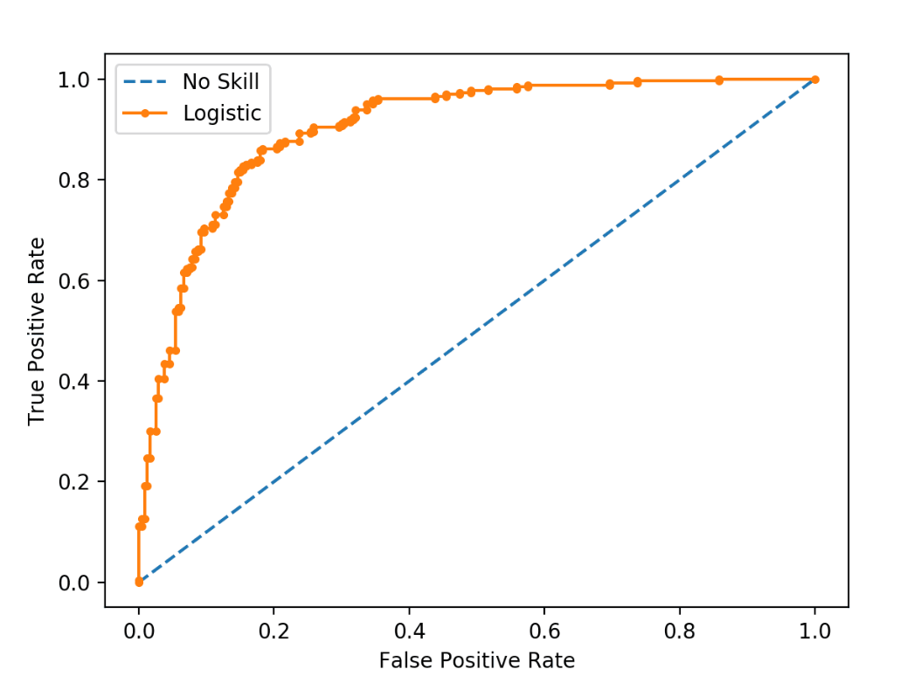
Métricas de evaluación
Matriz de confusión
Exactitud (accuracy)
Precisión
Sensibilidad (recall)
F1 Score
Curva ROC (Receiver Operating Characteristic) y AUC (Area Under Curve)

Slide 12
Definiciones básicas
Verdadero Positivo (VP/TP): una salida del modelo que predice correctamente la clase “positiva” (1) o de interés (fraude, spam, cancer, etc.)
Verdadero Negativo (VN/TN): Una salida del modelo que predice correctamente la clase “negativa” (0)
Falso Positivo (FP): Una salida del modelo que predice incorrectamente la clase “positiva”
Falso Negativo (FN): Una salida del modelo que predice incorrectamente la clase “negativa”
Supongamos que tenemos 10.000 transacciones para evaluar un modelo de fraude, en donde se sabe que tenemos 300 transacciones fraudulentas y 9700 transacciones normales o no fraudulentas (ejemplo sacado de https://medium.com/swlh/recall-precision-f1-roc-auc-and-everything-542aedf322b9 )

Slide 13
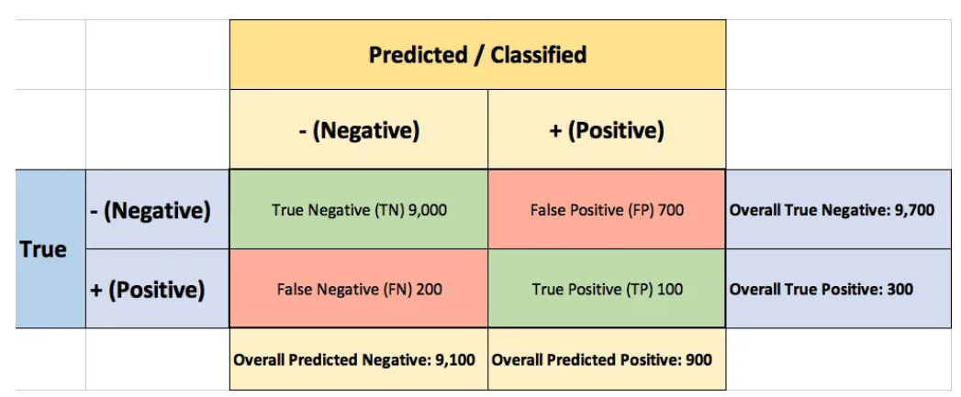
Definiciones básicas
La matriz de confusión está dada por la disposición de los VP, VN, FP y VN en una matriz:

Slide 14
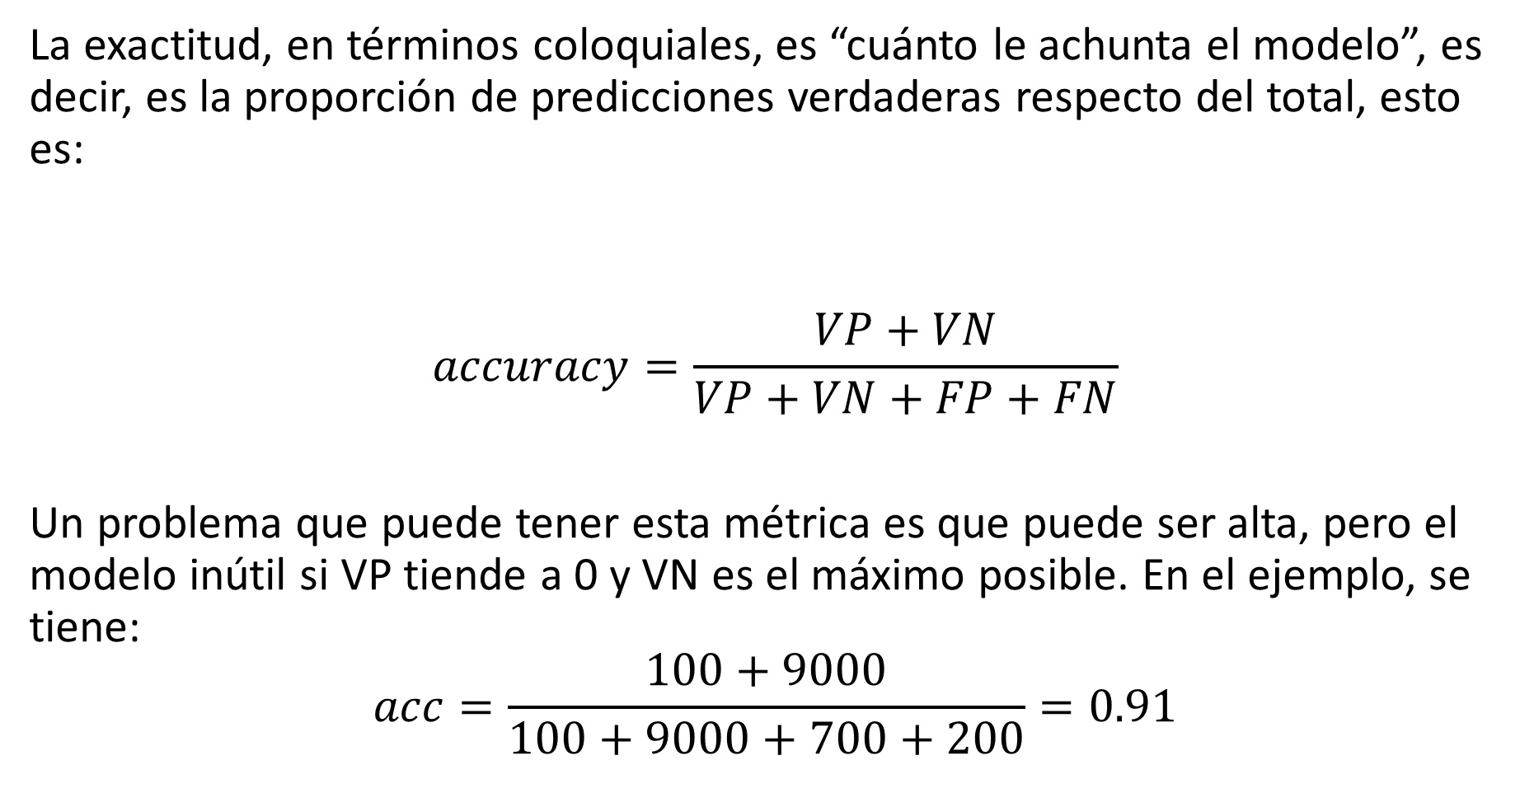
Exactitud (accuracy)
La exactitud, en términos coloquiales, es “cuánto le achunta el modelo”, es decir, es la proporción de predicciones verdaderas respecto del total, esto es:
$$accuracy=\frac{VP+VN}{VP+VN+FP+FN}$$
Un problema que puede tener esta métrica es que puede ser alta, pero el modelo inútil si VP tiende a 0 y VN es el máximo posible. En el ejemplo, se tiene:
$$acc=\frac{100+9000}{100+9000+700+200}=0.91$$

Slide 15
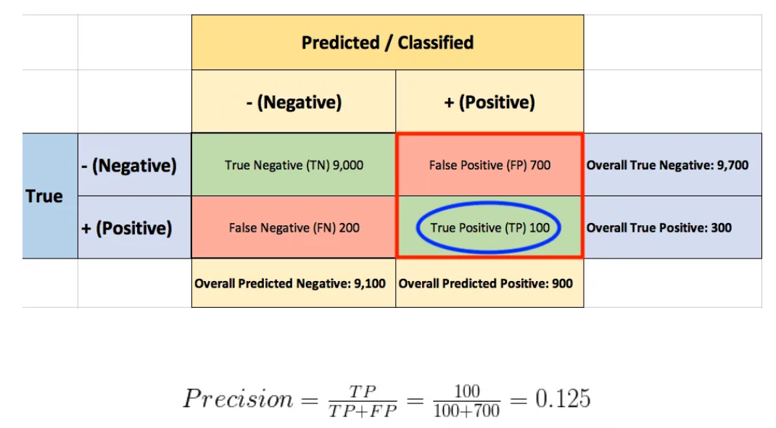
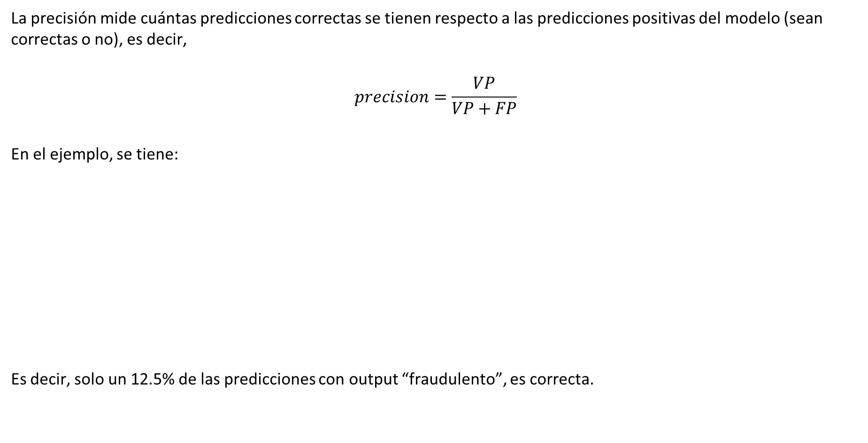
Precisión
La precisión mide cuántas predicciones correctas se tienen respecto a las predicciones positivas del modelo (sean correctas o no), es decir,
$$precision=\frac{VP}{VP+FP}$$
En el ejemplo, se tiene:
Es decir, solo un 12.5% de las predicciones con output “fraudulento”, es correcta.

Slide 16
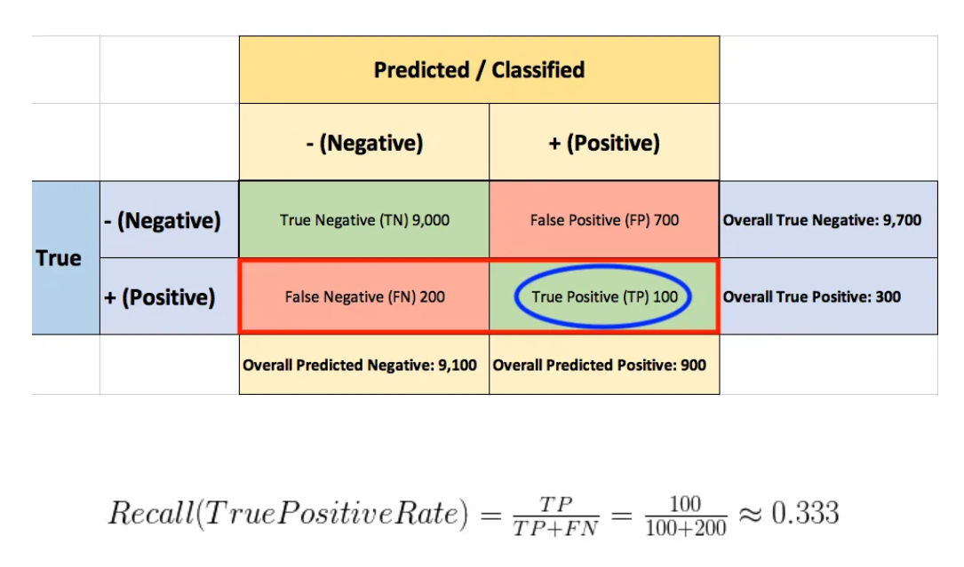
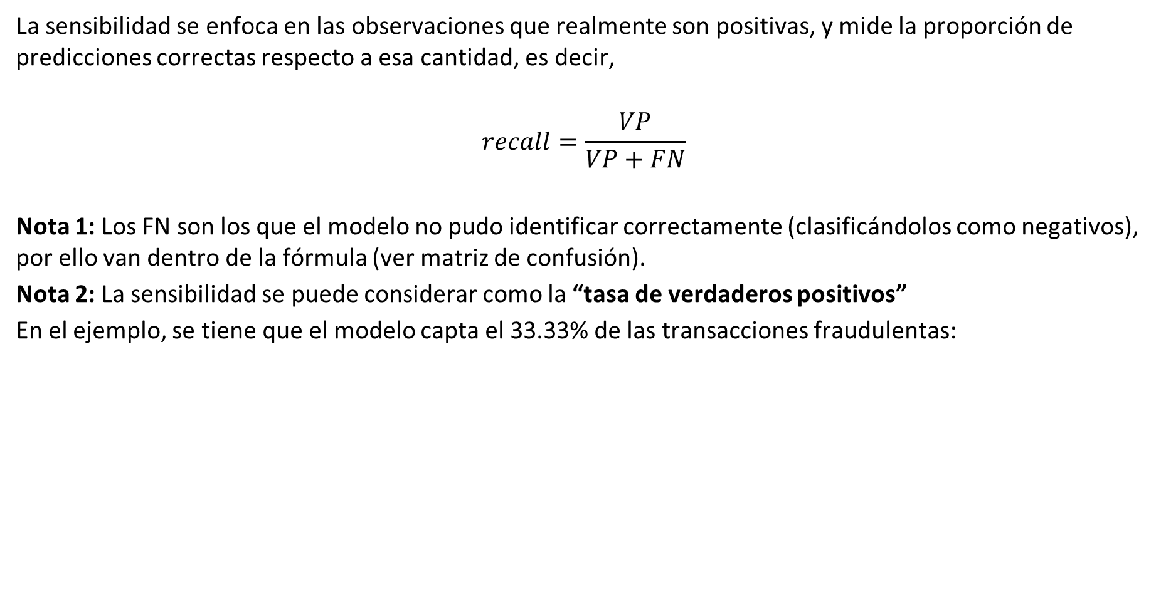
Sensibilidad (recall)
La sensibilidad se enfoca en las observaciones que realmente son positivas, y mide la proporción de predicciones correctas respecto a esa cantidad, es decir,
$$recall=\frac{VP}{VP+FN}$$
Nota 1: Los FN son los que el modelo no pudo identificar correctamente (clasificándolos como negativos), por ello van dentro de la fórmula (ver matriz de confusión).
Nota 2: La sensibilidad se puede considerar como la “tasa de verdaderos positivos”
En el ejemplo, se tiene que el modelo capta el 33.33% de las transacciones fraudulentas:

Slide 17
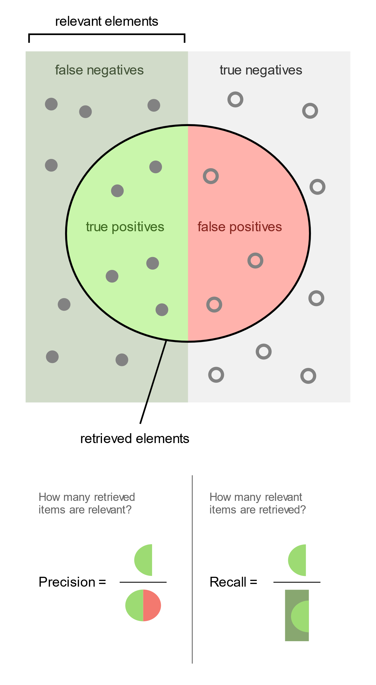
Precision & recall
Tasa de cuantos el modelo detecta bien = tasa de VP
Predicciones positivas del modelo, las que predijo bien y las que predijo mal
Observaciones realmente positivas, las que detectó y las que no

Slide 18
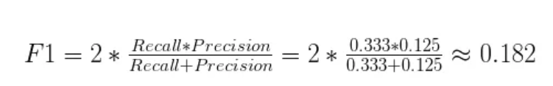
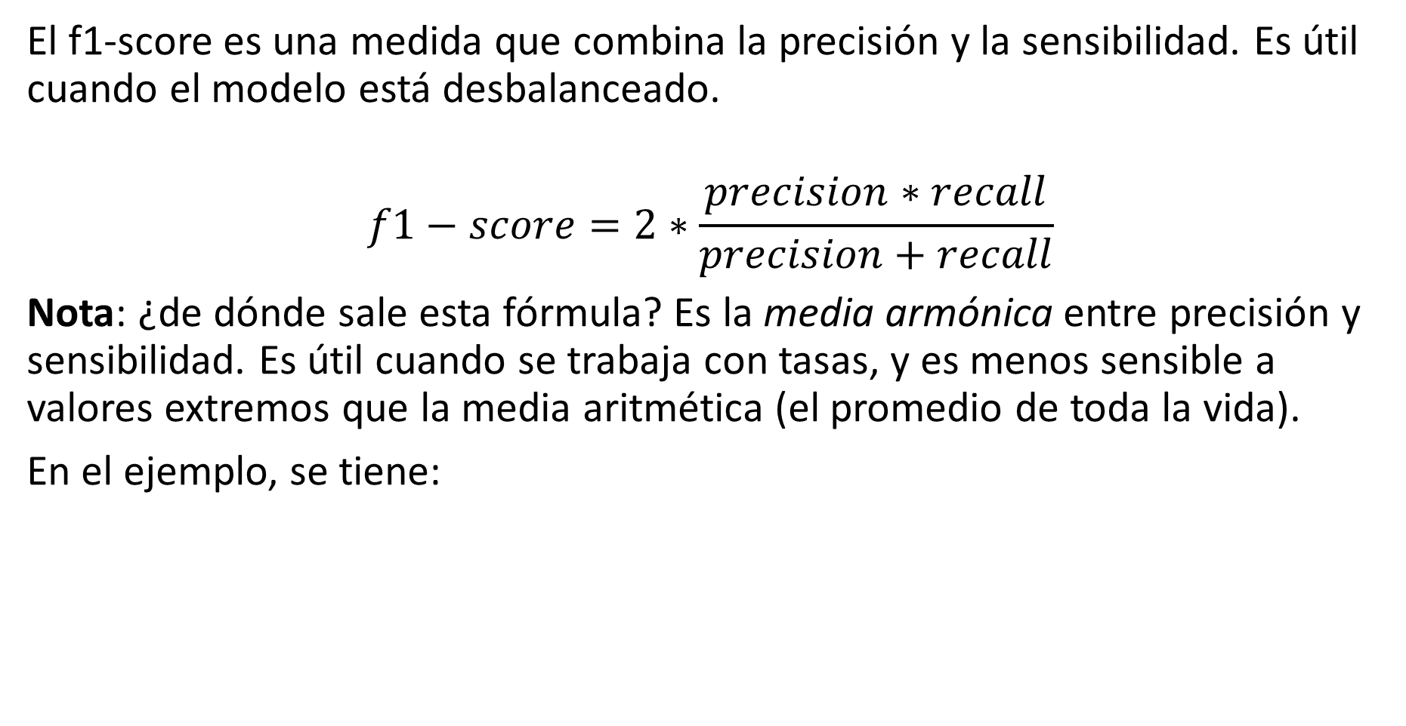
F1 score
El f1-score es una medida que combina la precisión y la sensibilidad. Es útil cuando el modelo está desbalanceado.
$$f1−score=2∗\frac{precision∗recall}{precision+recall}$$
Nota: ¿de dónde sale esta fórmula? Es la media armónica entre precisión y sensibilidad. Es útil cuando se trabaja con tasas, y es menos sensible a valores extremos que la media aritmética (el promedio de toda la vida).
En el ejemplo, se tiene:

Slide 19
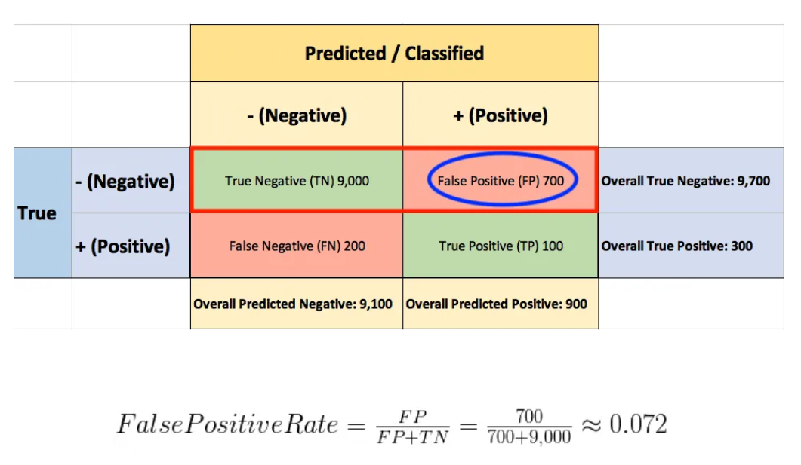
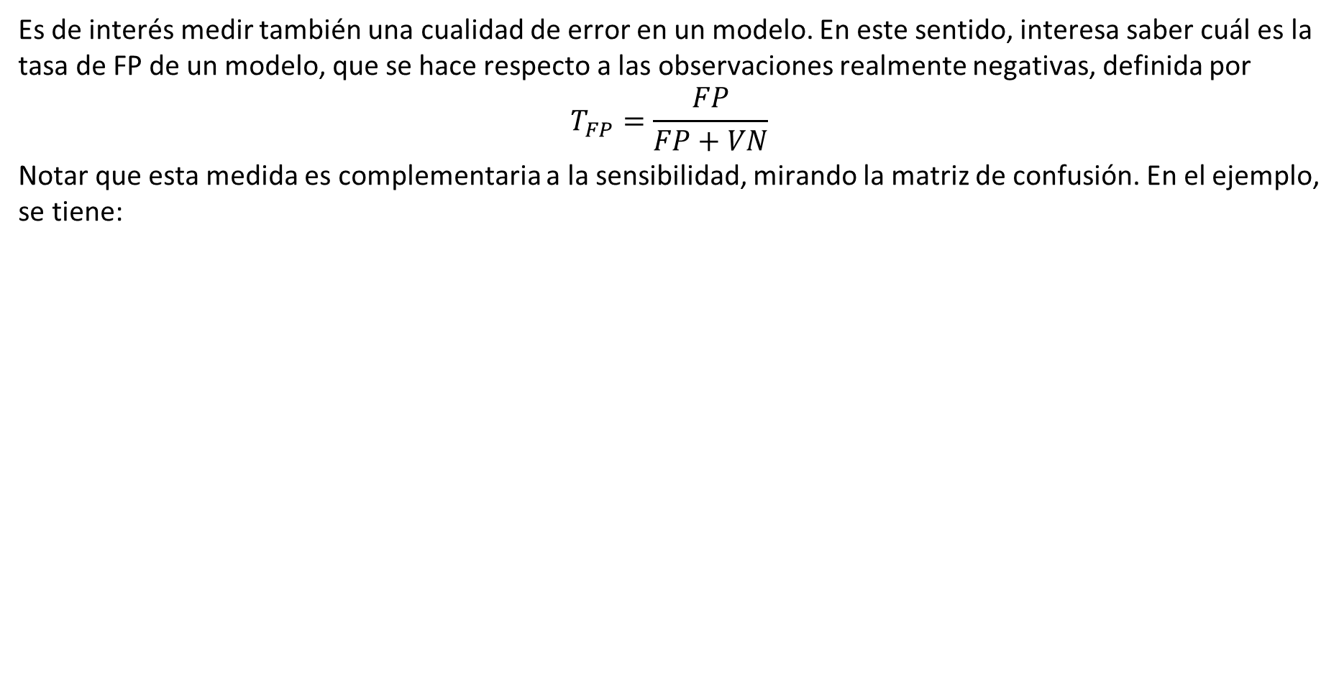
Tasa de Falsos Positivos
Es de interés medir también una cualidad de error en un modelo. En este sentido, interesa saber cuál es la tasa de FP de un modelo, que se hace respecto a las observaciones realmente negativas, definida por
$$T_{FP}=\frac{FP}{FP+VN}$$
Notar que esta medida es complementaria a la sensibilidad, mirando la matriz de confusión. En el ejemplo, se tiene:
Un 7.2% de las transacciones no fraudulentas fueron mal clasificadas como fraudulentas. Esto puede ser un problema en el negocio, ya que afecta directamente a los usuarios.

Slide 20
ROC y AUC
Existe un trade-off entre la sensibilidad (recall) y precisión:
Al aumentar la sensibilidad, el modelo identifica más casos positivos, incluidos aquellos que en realidad son negativos, lo que lleva a un aumento en los falsos positivos y, por lo tanto, a una disminución en la precisión.
Por otro lado, al intentar aumentar la precisión, el modelo se vuelve más conservador al clasificar un ejemplo como positivo, lo que lleva a una disminución en los falsos positivos. Sin embargo, esto también puede hacer que el modelo pase por alto algunos casos positivos reales, lo que aumenta los falsos negativos y disminuye la sensibilidad.
Esto inspira a buscar una medida más global de cómo clasifica un modelo. Primero, nos damos cuenta que todo depende del umbral de clasificación

Slide 21
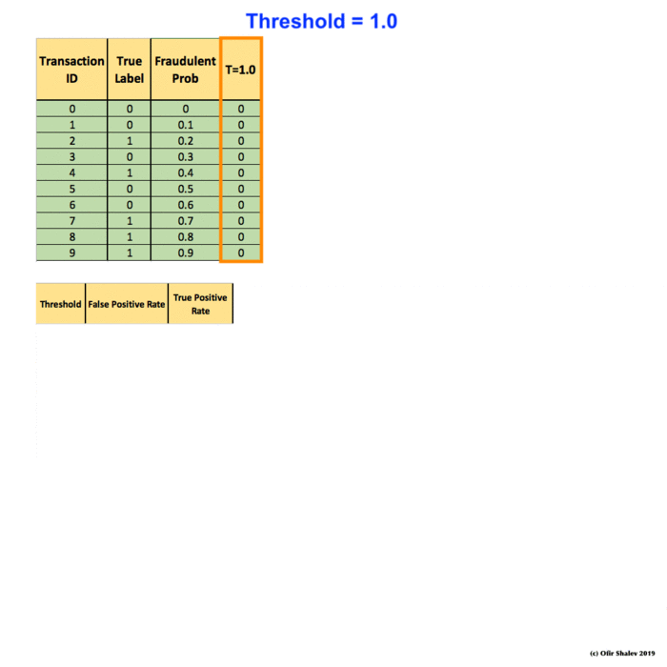
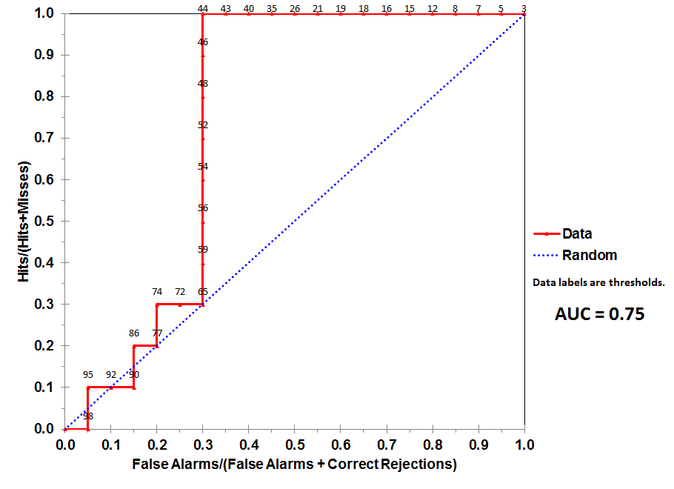
ROC y AUC

Slide 22
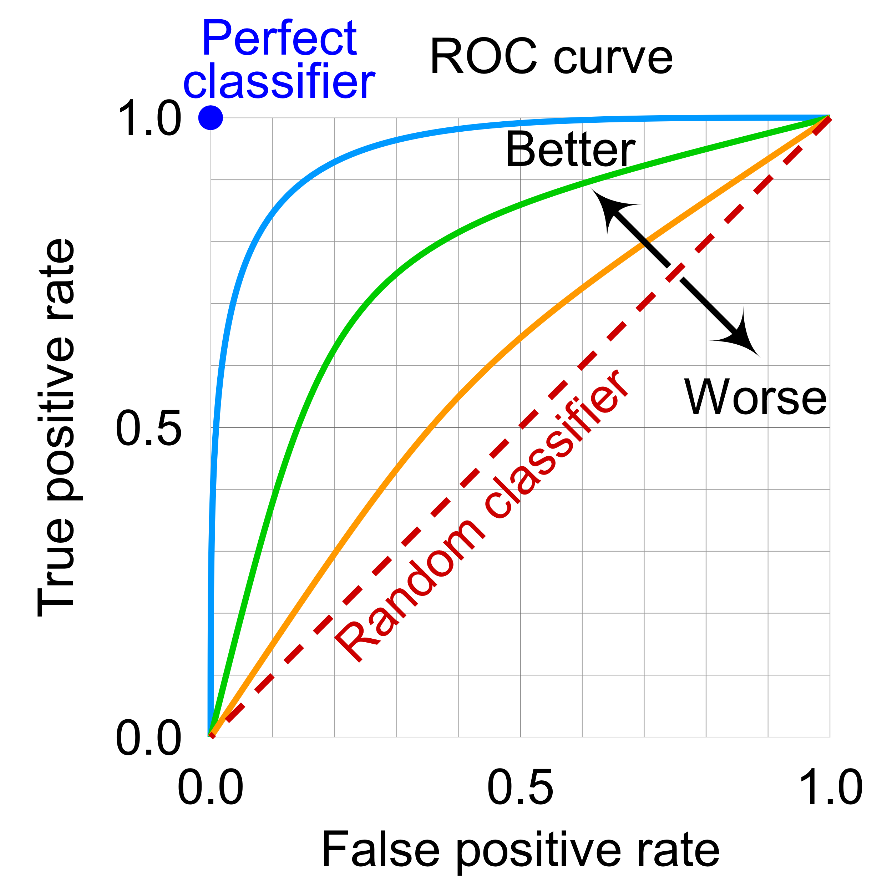
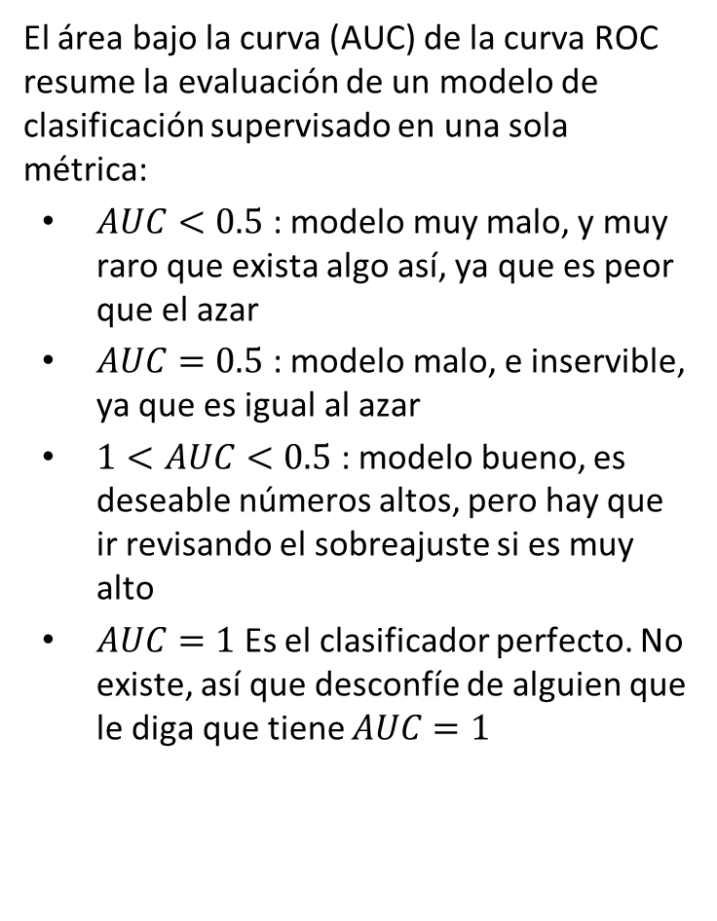
ROC y AUC
El área bajo la curva (AUC) de la curva ROC resume la evaluación de un modelo de clasificación supervisado en una sola métrica:
$AUC<0.5$ : modelo muy malo, y muy raro que exista algo así, ya que es peor que el azar
$AUC=0.5$ : modelo malo, e inservible, ya que es igual al azar
$1<AUC<0.5$ : modelo bueno, es deseable números altos, pero hay que ir revisando el sobreajuste si es muy alto
$AUC=1$ Es el clasificador perfecto. No existe, así que desconfíe de alguien que le diga que tiene $AUC=1$

Slide 23
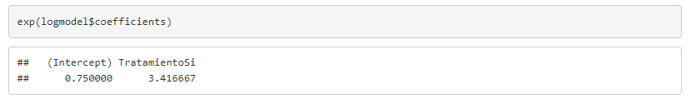
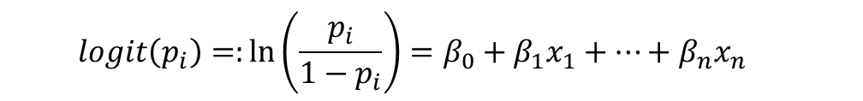
Interpretación de los coeficientes
Se interpretan bajo el concepto de Odds. Recordemos que el modelo de regresión logística es
Cada coeficiente es el cambio en el logit al aumentar una unidad la variable correspondiente:
Sirve más calcular la exponencial del coeficiente. Si el coeficiente original es positivo entonces su exponencial será mayor que 1. Si es negativo entonces su exponencial será menor a 1
Por ejemplo, supongamos que un modelo de regresión logística predice si se va a curar o no un paciente, dado un tratamiento y supongamos que tenemos el siguiente resultado:
Si el valor es mayor que 1, entonces indica que a medida que aumenta el predictor, las probabilidades de los resultados aumentan. A la inversa, un valor menor que 1 indica que a medida que aumenta el predictor, las probabilidades de los resultados disminuyen. En este ejemplo, podemos decir que las probabilidades de un paciente se cure tras haber sido tratado son 3.42 veces superiores a las de un paciente que no tratado (ver https://gauss.inf.um.es/feir/45/ para el ejemplo completo)
Ver https://www.ibm.com/docs/es/spss-statistics/saas?topic=risk-logistic-regression-coefficients para interpretación de atributos categóricos dentro de una regresión logística
Mas material: http://www.sc.ehu.es/ccwbayes/docencia/mmcc/docs/t7logistica
$$logit\left(p_{i}\right)=:ln\left(\frac{p_{i}}{1−p_{i}}\right)=β_{0}+β_{1}x_{1}+…+β_{n}x_{n}$$

Slide 24
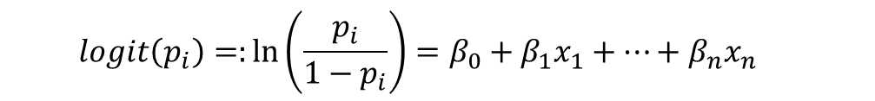
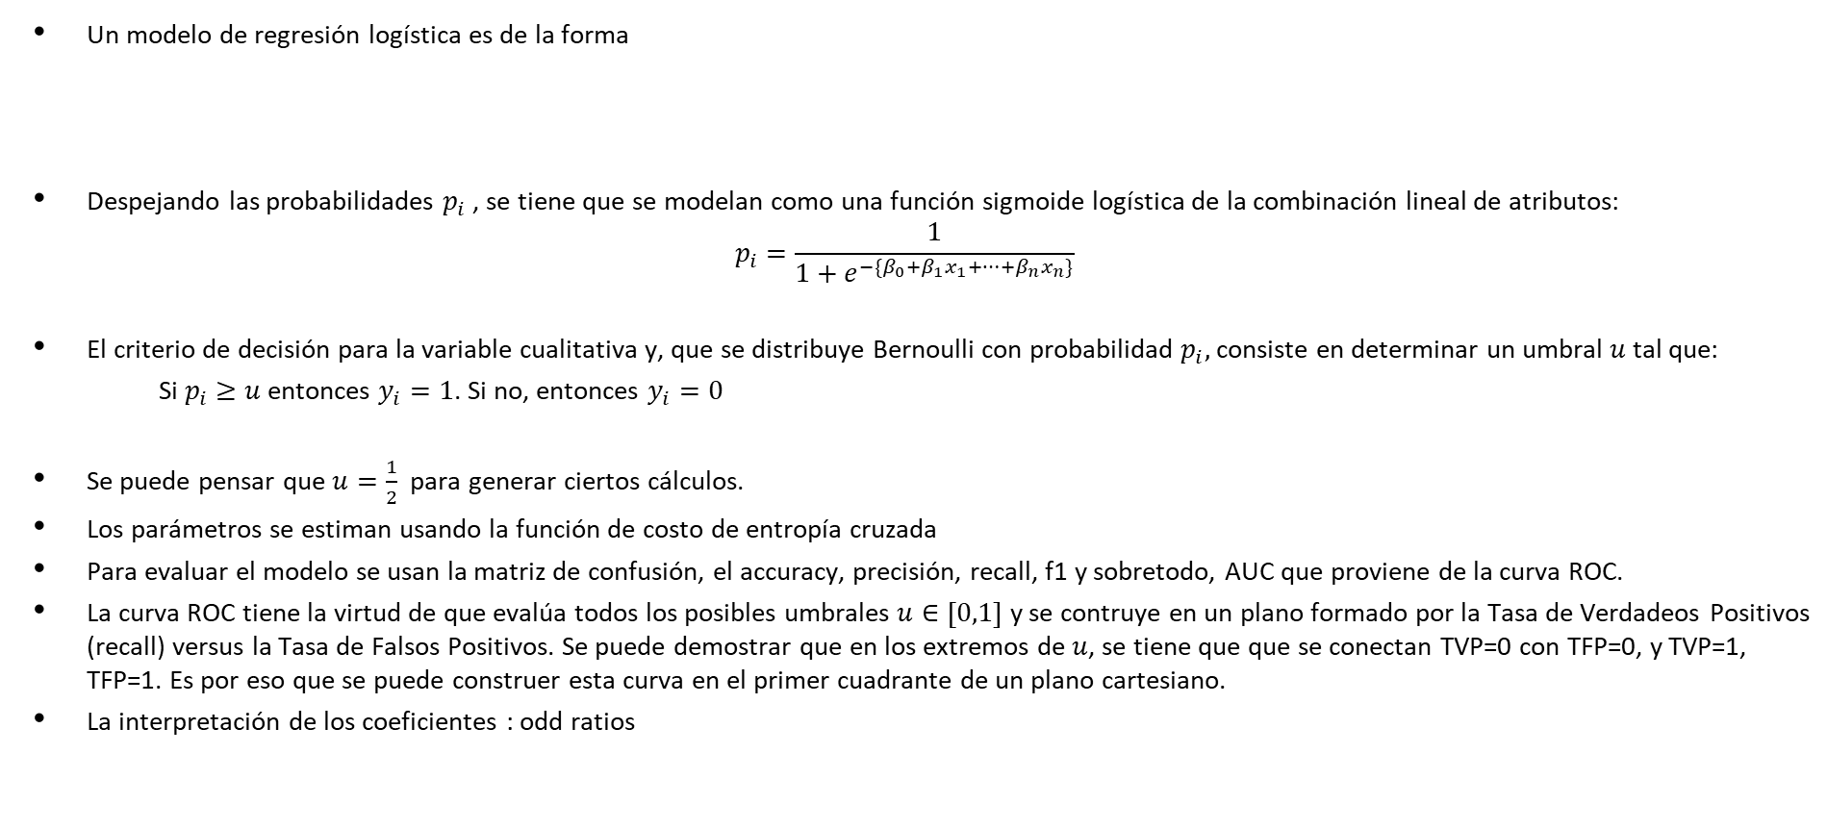
Resumen
Un modelo de regresión logística es de la forma
Despejando las probabilidades $p_{i}$ , se tiene que se modelan como una función sigmoide logística de la combinación lineal de atributos:
$$p_{i}=\frac{1}{1+e^{−\{β_{0}+β_{1}x_{1}+…+β_{n}x_{n}\}}}$$
El criterio de decisión para la variable cualitativa y, que se distribuye Bernoulli con probabilidad $p_{i},$consiste en determinar un umbral $u$ tal que:
Si $p_{i}≥u$ entonces $y_{i}=1$. Si no, entonces $y_{i}=0$
Se puede pensar que $u=\frac{1}{2}$ para generar ciertos cálculos.
Los parámetros se estiman usando la función de costo de entropía cruzada
Para evaluar el modelo se usan la matriz de confusión, el accuracy, precisión, recall, f1 y sobretodo, AUC que proviene de la curva ROC.
La curva ROC tiene la virtud de que evalúa todos los posibles umbrales $u∈\left[0,1\right]$ y se contruye en un plano formado por la Tasa de Verdadeos Positivos (recall) versus la Tasa de Falsos Positivos. Se puede demostrar que en los extremos de $u$, se tiene que que se conectan TVP=0 con TFP=0, y TVP=1, TFP=1. Es por eso que se puede construer esta curva en el primer cuadrante de un plano cartesiano.
La interpretación de los coeficientes : odd ratios
$$logit\left(p_{i}\right)=:ln\left(\frac{p_{i}}{1−p_{i}}\right)=β_{0}+β_{1}x_{1}+…+β_{n}x_{n}$$

